Slide 1
Materi ii DATABASE

Slide 2
DATABASE
Basis Data atau Database adalah sekumpulan informasi yang disimpan di dalam komputer secara sistematik sehingga dapat diperiksa menggunakan suatu program komputer untuk memproleh informasi dari basis data tersebut.
Istilah – istilah dalam Database :
Table, sebuah tabel merupakan kumpulan data (nilai) yang diorganisasikan ke dalam baris (record) dan kolom (field). Masing – masing kolom memiliki nama yang spesifik dan unik.
Field, merupakan kolom dari sebuah tabel. Field memiliki ukuran type data tertentu yang menentukan bagaimana data nantinya tersimpan.
Record, merupakan sekumpulan field (nilai) yang saling terkait.
Key, merupakan suatu field yang dapat dijadikan kunci dalam operasi tabel. Dalam konsep database, key memiliki banyak jenis diantaranya Primary Key, Foreign Key, Composite Key, dan lain – lain.
SQL, atau Structured Query Language merupakan suatu bahasa yang digunakan untuk mengakses database. SQL sering disebut juga sebagai query.

Slide 3
TIPE DATA
VARCHAR
CHAR
TEXT
DATE (YYYY-MM-DD)
TIME (HH:MM:SS)
NUMERIC
DECIMAL

Slide 4
Xampp control panel

Slide 5
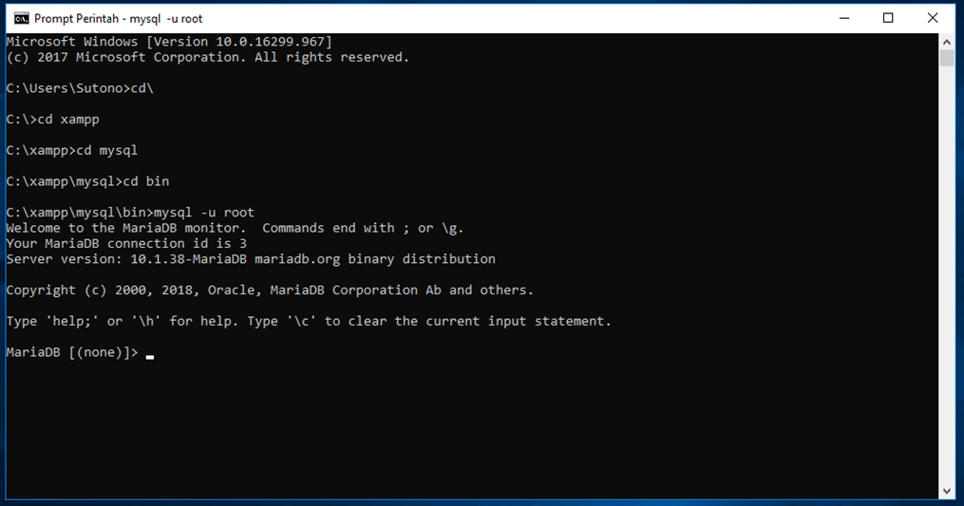
Command prompt

Slide 6
STRUKTUR TABEL
FIELD | TYPE | LEBAR KOLOM | KETERANGAN
NIM | VARCHAR | 8 | NOT NULL, PRIMARY KEY
Nama | VARCHAR | 30 | NOT NULL
Jurusan | VARCHAR | 40 | NOT NULL

Slide 7
Jurusan ILMU pemerintahan
41715004 | NANA MAULANA
41715008 | ANDIKA ZULHAM
41715003 | IRFAN SHOLIHIN
41715010 | M HAYATVI INSAN K
41715005 | ABDUL FAHMI RIDWAN

Slide 8
Jurusan arsitektur
10412016 | SYARIF HIDAYAT
10412028 | SAEFUL RAHMAN
10413003 | ANDHIKA AGUNG KARDIANSYAH
10413005 | WIDAYADI
10413010 | GIRI RAMADHAN PRIMADANA

Slide 9
Jurusan ilmu komunikasi
41814058 | TISA KURNIA
41814062 | FITRI RAHMADINI
41814063 | MUHAMAD ARIF MALIK
41814067 | LINDA LATHIFAH ZIMMATILLAH
41814068 | REVIAN VEVA GIOVARDHI

Slide 10
MEMBUAT DATABASE
CREATE DATABASE akademik;
USE akademik;
SHOW DATABASES;

Slide 11
MEMBUAT TABEL
CREATE TABLE mahasiswa (
NIM varchar(8) NOT NULL,
Nama varchar(30) NOT NULL,
Jurusan varchar(25) NOT NULL,
PRIMARY KEY(Nim));
SHOW TABLES;
DESC mahasiswa;

Slide 12
MENAMBAHKAN DATA BARU
INSERT INTO mahasiswa (
Nim,Nama,Jurusan)
VALUES (‘41715003’,’IRFAN SHOLIHIN’,’ILMU PEMERINTAHAN);
SELECT * FROM mahasiswa;

Slide 13
MENGEDIT DAN MENGHAPUS DATA
UPDATE mahasiswa SET Nama=‘M HAYATI INSAN K’
WHERE NIM=‘41715010’;
SELECT * FROM mahasiswa;
SELECT * FROM mahasiswa WHERE Jurusan=‘ILMU PEMERINTAHAN’;
DELETE FROM mahasiswa WHERE NIM=‘41715010’;

Slide 14
SOAL LATIHAN

Slide 15
Terima kasih

